Slide 1


Datacenters no Brasil
Principais conclusões grupo de trabalho interministerial (CC, MDIC, MME, MGI e MF)
28/05/25

Slide 2
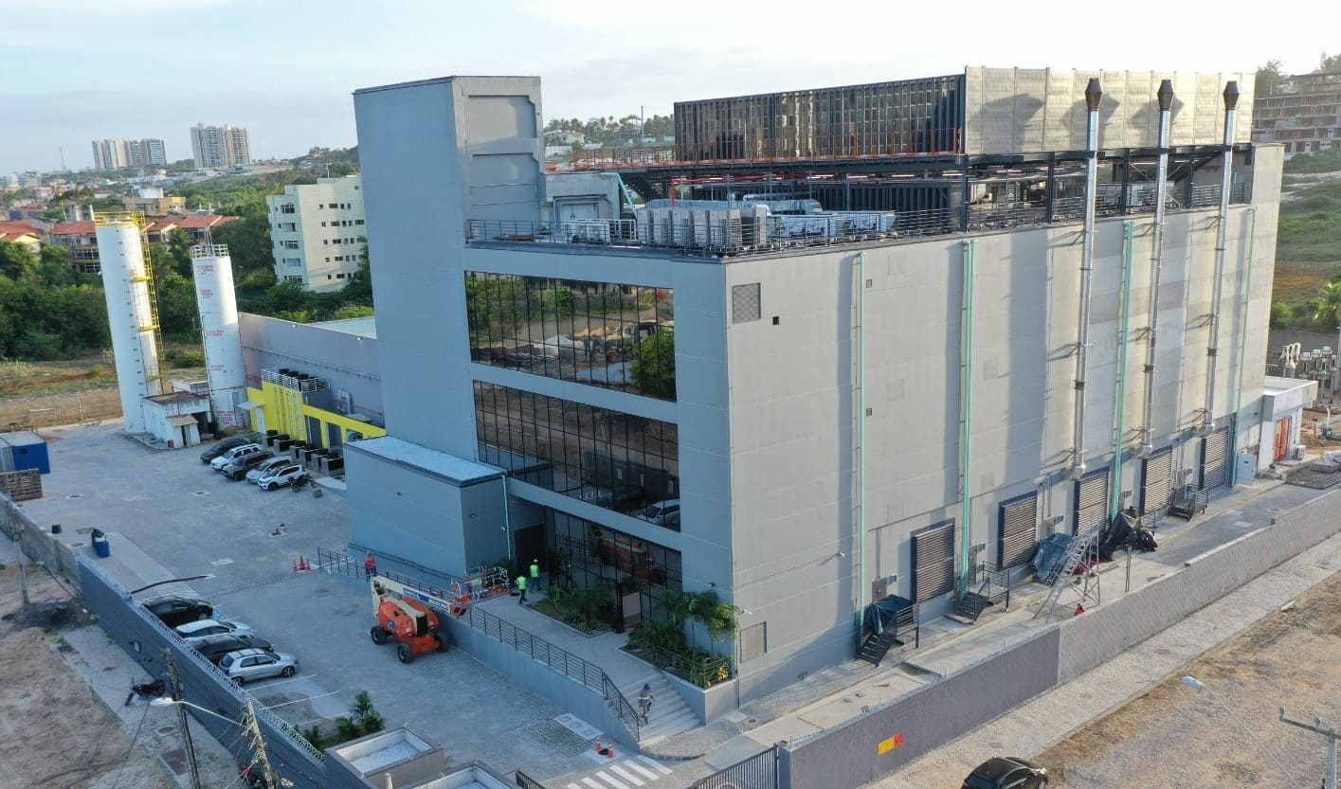
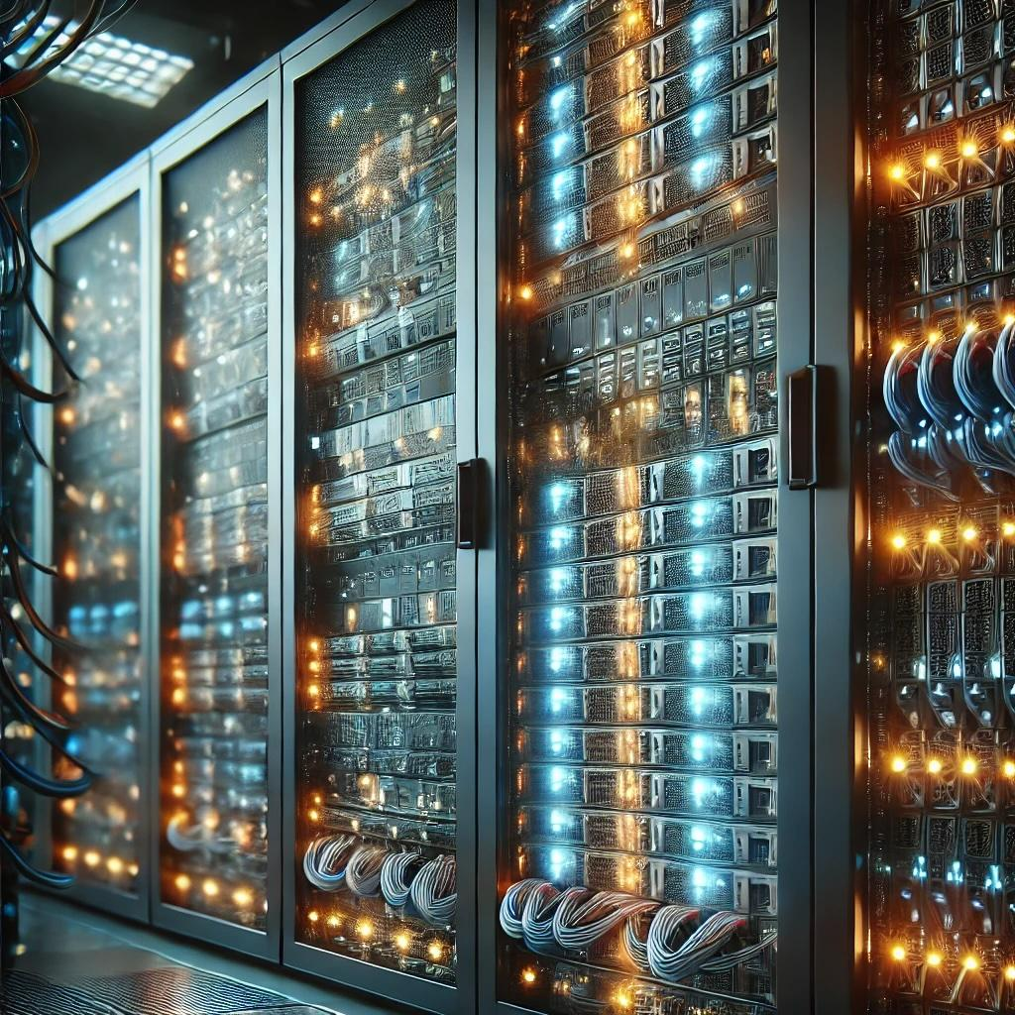
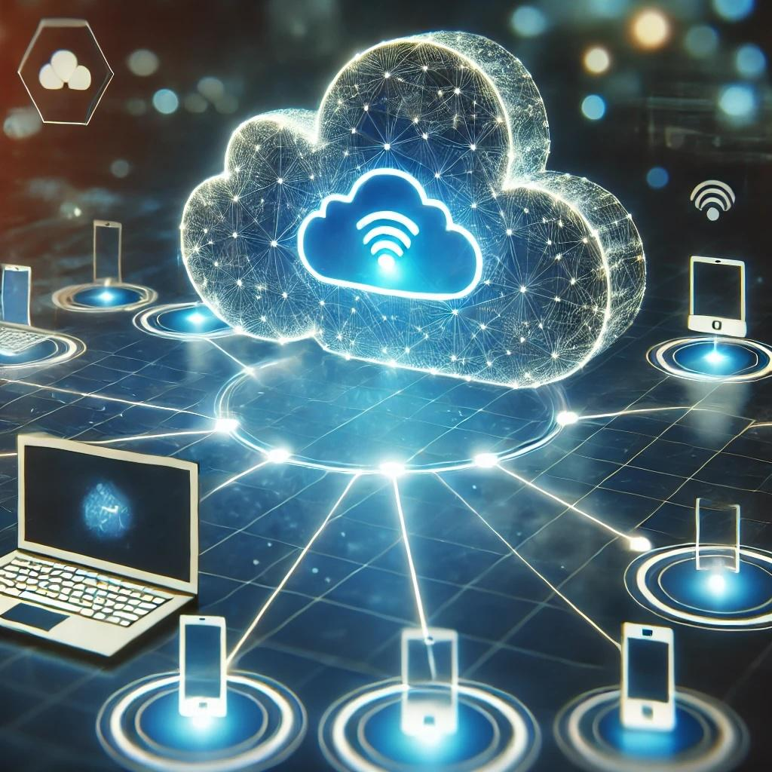

Datacenters: infraestrutura importante para a economia em um mundo cada vez mais digital
Os mais diversos setores dependem dessa infraestrutura: governos, bancos, varejo, indústria, saúde, serviços, mídia e até o agro
É um custo relevante para toda economia
É chave para competitividade brasileira
Impacta na performance: velocidade, segurança e capacidade de inovação
É ainda mais importante no contexto da Inteligência Artificial (já é gargalo)

Slide 3
Diferentes papéis na cadeia de Datacenter
Operadores de Datacenter
Provedores de
Serviços de Nuvem
Provedores de
Serviços Digitais
Infraestrutura física
(espaço, energia, refrigeração, etc)
Operam os servidores e camada lógica para oferecer serviços de infra digital
Contratam a infra digital para rodar seus Aplicativos e Serviços

Slide 4
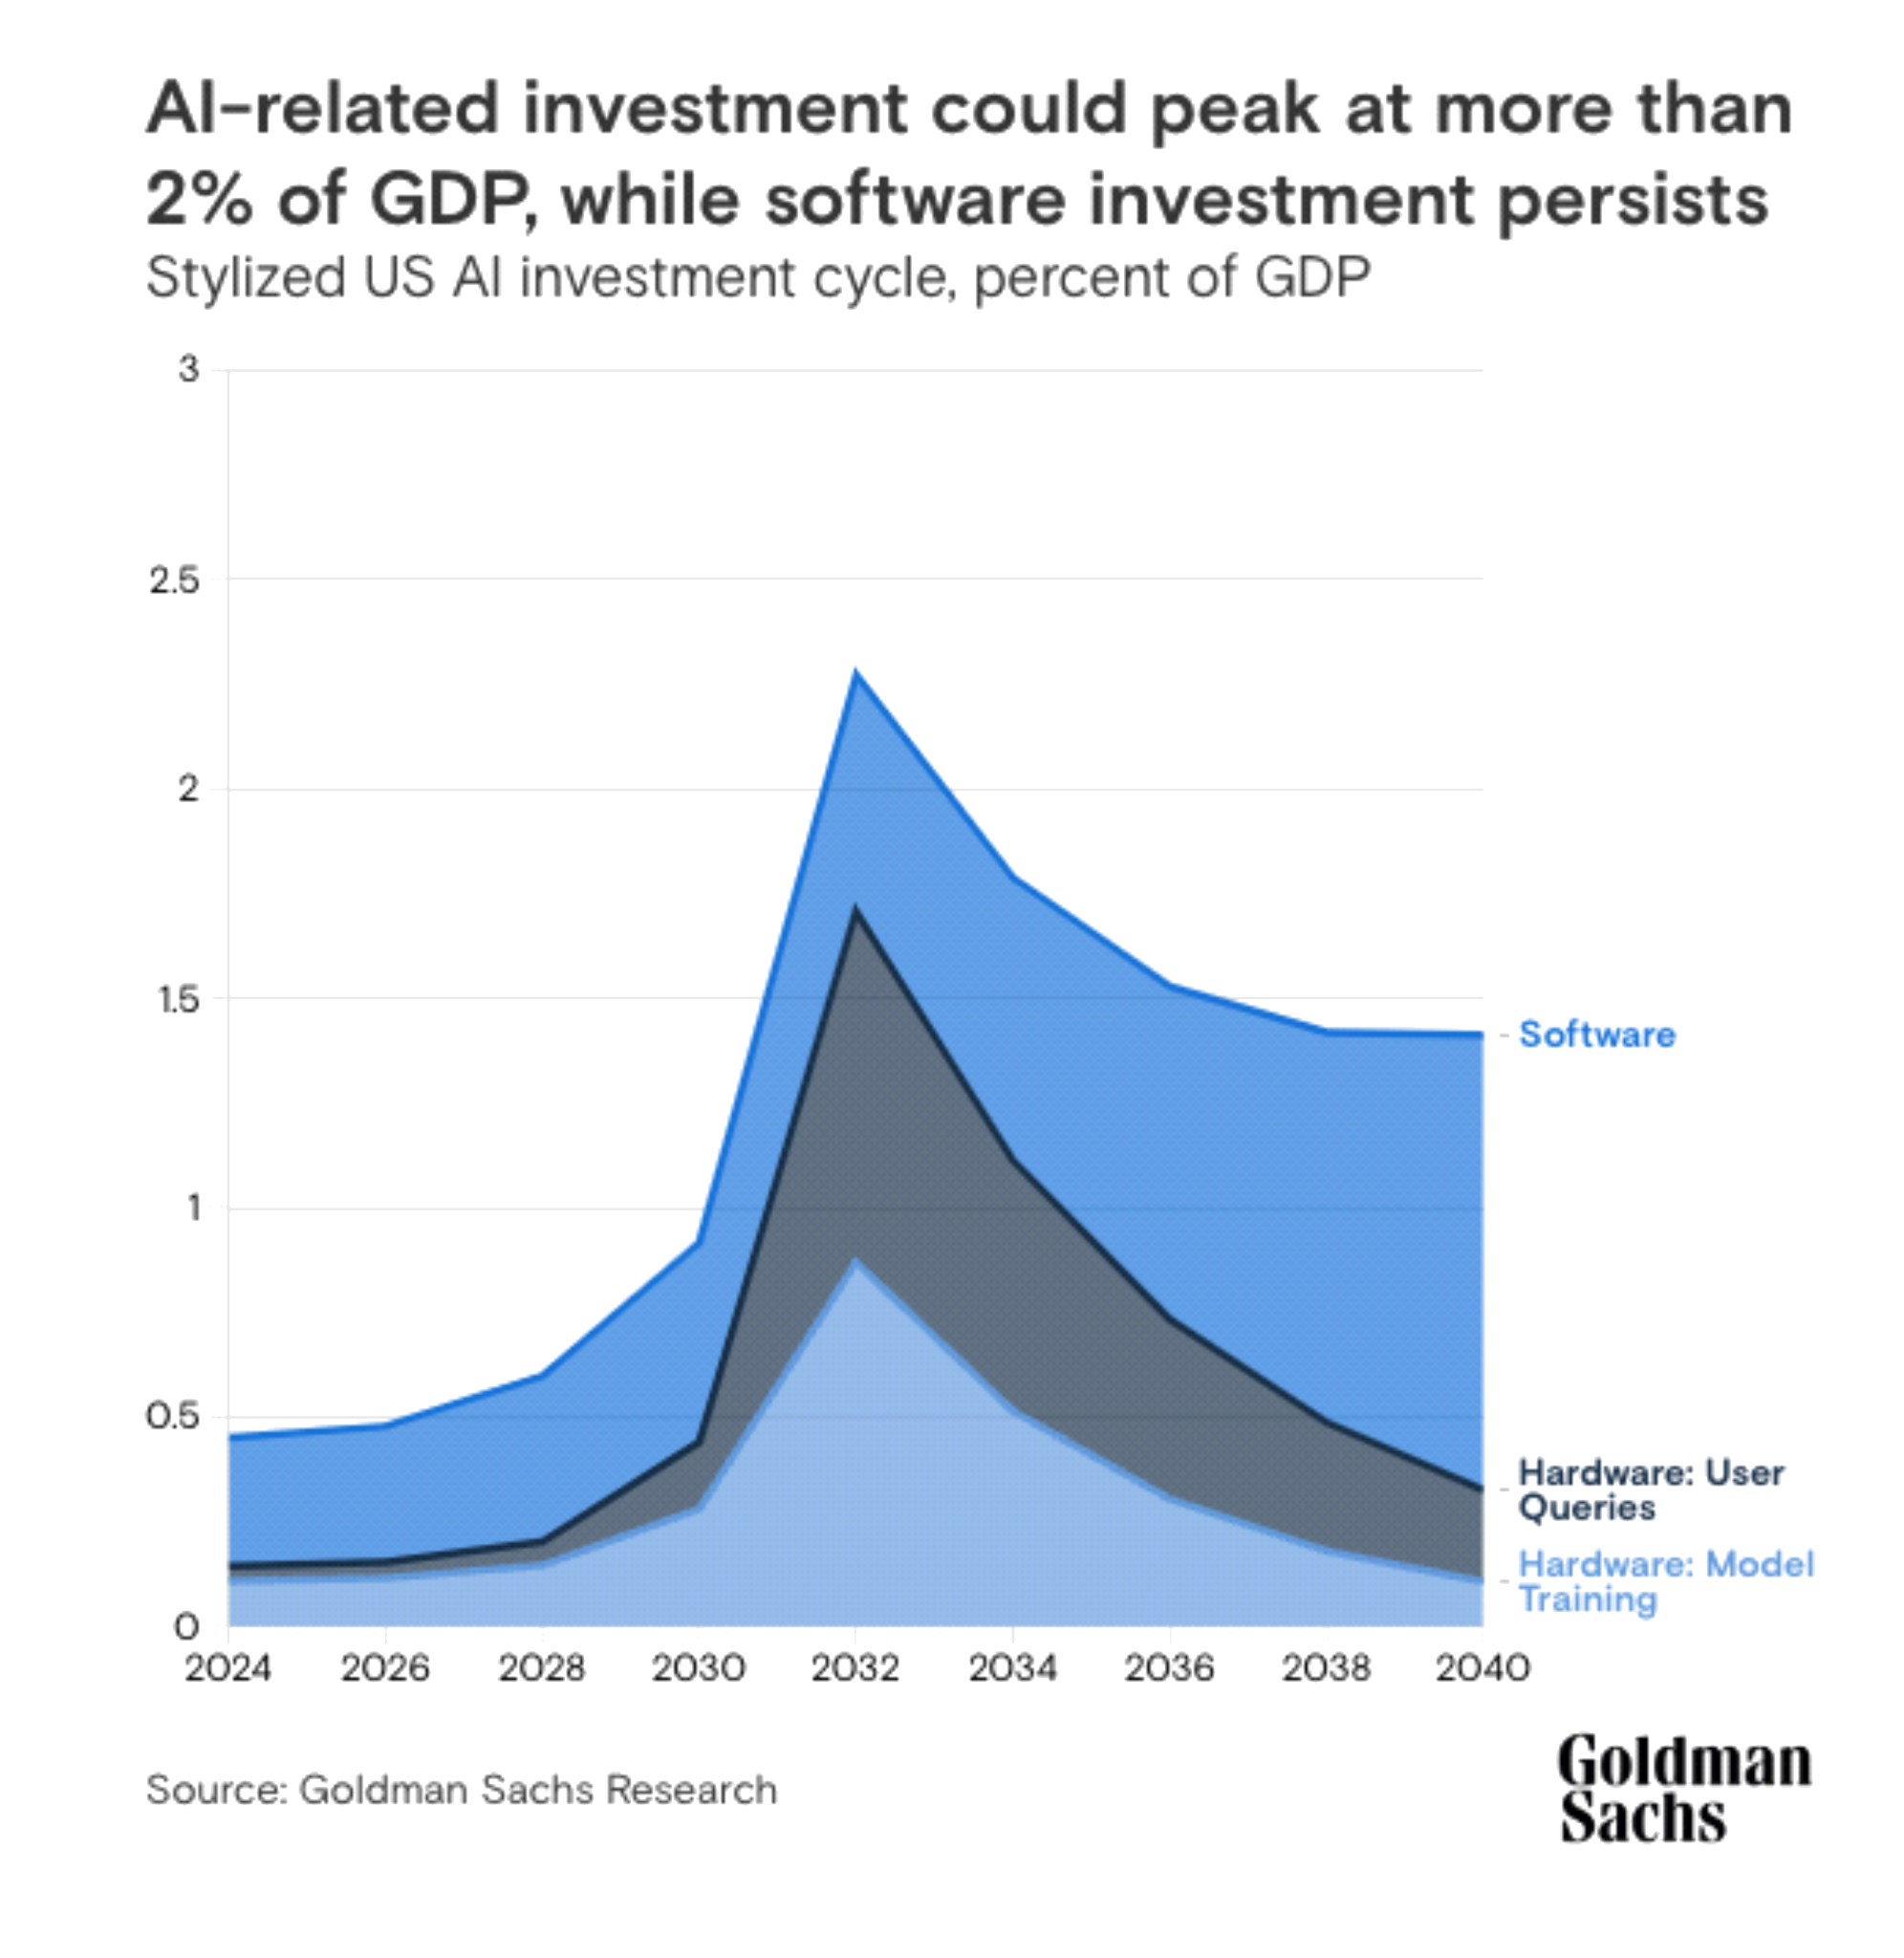






Avanço rápido da IA acelera e amplifica brutalmente a relevância estratégica dos datacenters
Acesso a GPU*s é crítico para nova fronteira tecnológica
Investimentos em infra de IA deve crescer 600% em 8 anos
Investimento em IA, % GDP (EUA)
~70% em infraestrutura de processamento!
Defesa
Ciber- segurança
Ciências
+600% (7x)
em 8 anos!
Mundo não está preparado para lidar com essa demanda!
Desenv. talentos
Competit. empresas
Governo digital
* Processadores Gráficos, considerados o "coração" da infraestrutura para IA

Slide 5
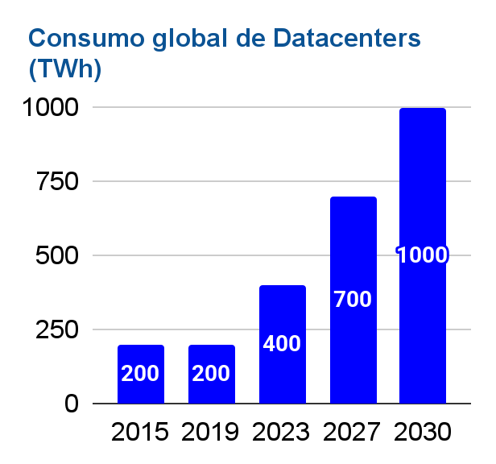
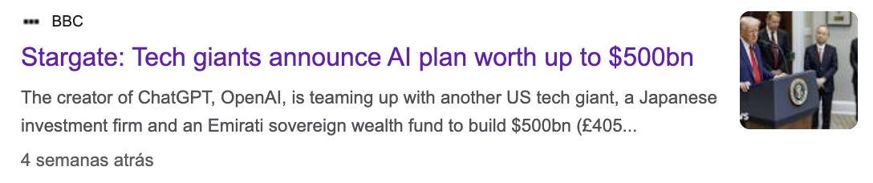
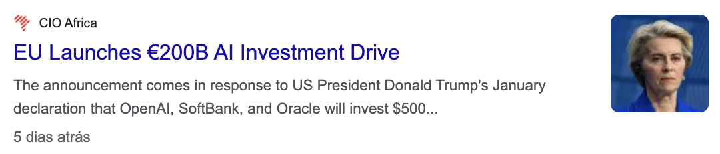

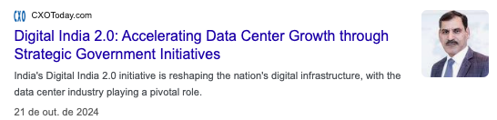
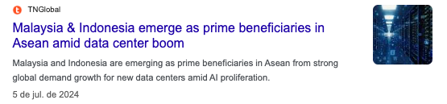
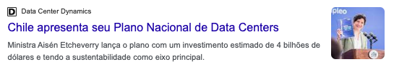
Países estão em uma corrida para garantir acesso a essa infraestrutura crítica (e seus valiosos GPUs)
Corrida global para garantir infra para IA
Demanda global explodindo
Fonte: Masanet et al, Cisco, IEA, Goldman Sachs

Slide 6


O Brasil tem potencial para ser um hub global de datacenters sustentáveis
Energia renovável abundante
Matriz Limpa: 89% renovável, sistema elétrico interligado
Terrenos abundantes e baixo risco de desastre natural
Capacidade de engenharia com co-locators
Demanda digital doméstica relevante
Talentos em tecnologia
Neutralidade geopolítica

Slide 7


Devem-se levar em conta as preocupações postas pela sociedade (1/2)
Preocupações Sociedade Civil
Demandas Setor Produtivo
CONSUMO DE ÁGUA: impacto ambiental e no abastecimento de água em regiões com escassez ou estresse hídrico
CONSUMO E IMPACTO NA CONTA DE ENERGIA: demanda concentrada em um ponto gera riscos à estabilidade da distribuição e ao aumento tarifário
POUCOS EMPREGOS GERADOS: após a construção, data centers geram poucos empregos diretos e permanentes
ENERGIA: tempo e disponibilidade para conexão
TRIBUTAÇÃO CORE TI: complexidade e valor da tributação sobre os equipamentos de TIC
(antes da entrada em vigor da Reforma Tributária)
REGULATÓRIO: segurança jurídica no uso de IA no país
1
1
2
2
3
3

Slide 8
Devem-se levar em conta as preocupações postas pela sociedade (2/2)
Exemplos de potenciais mitigações para as preocupações postas
CONSUMO DE ÁGUA: exigir índices máximos de eficiência hídrica (WUE, em inglês), só alcançáveis com sistemas de resfriamento fechado, que chegam a ser 600X mais eficientes que os tradicionais por evaporação e, mesmo para grandes projetos, garante consumo total inferior a 1 litro por segundo.
CONSUMO E IMPACTO NA CONTA DE ENERGIA: exigir contratos de energia não fóssil para 100% da demanda e eficiência energética máxima (PUE, em inglês).
POUCOS EMPREGOS GERADOS: fomentar o ecossistema digital através de P&D financiado pelos projetos e da destinação de capacidade ao mercado doméstico.
1
2
3
Notes:
Segundo a Resolução 1.940/2017, por exemplo, são considerados usos insignificantes (na ausência de regra específica de comitê de bacia): captações de até 86,4 m³ por dia (equivalente a 1 litro/segundo) e lançamentos de efluentes com carga bioquímica até 1 kg de DBO5 por dia

Slide 9
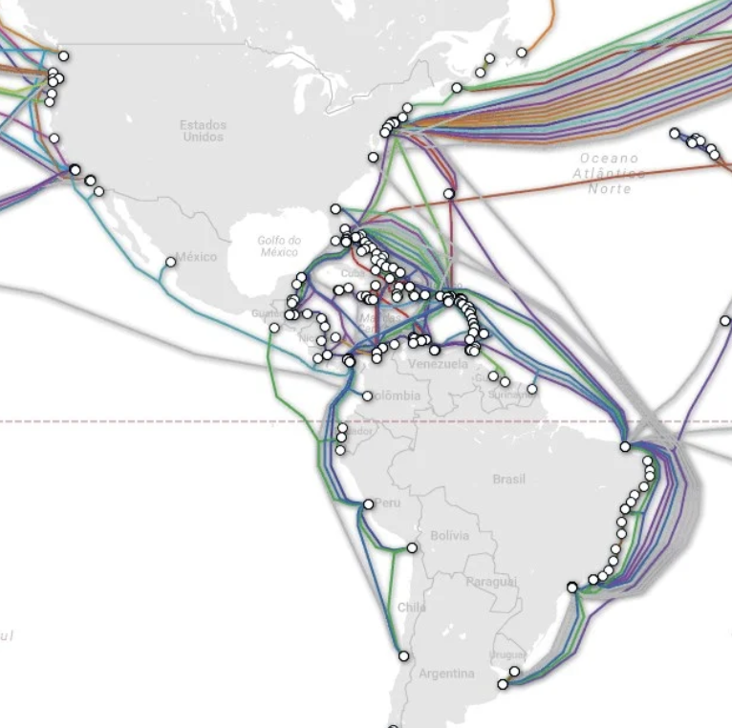

Hoje temos um problema: grande parte da nossa infraestrutura digital roda fora do país
🌎 Estimativa¹ que cerca de 60% da nossa infra digital rode nos EUA
⏰ Ao usar fora, serviços ficam mais lentos
🚨 Mercado de nuvem pública altamente concentrado
🚫 Firmas nacionais já enfrentam dificuldade de acesso aos GPUs para IA
💲 USD -6.8 Bilhões de déficit na balança comercial em 2024²
~60%
~40%
1. Com base no saldo da balança de serviços de Computação e Informação (Brasscom/BCB), no tamanho do mercado brasileiro de nuvem pública (IDC/consultoria) e em informações compartilhadas pelo setor; 2. BCB, IDC e análise Brassom.

Slide 10

Objetivos estratégicos
Precisamos de uma política de estado para endereçar as vulnerabilidades e capturar a oportunidade
Tornar o Brasil um hub global de datacenters sustentáveis, assegurando a soberania digital, fomentando um ecossistema robusto de IA e fortalecendo a cadeia produtiva local
Garantir a soberania digital, reduzindo dependência externa de infra digital
Aumentar a produtividade da economia, reduzindo custos e melhorando performance digital
Viabilizar inovação em IA, garantindo acesso à infra crítica (e.g: GPUs)
Fomentar provedores nacionais de serviço de nuvem e de infra de IA (datacenters nacionais)
Adensar elos da cadeia produtiva com potencial de liderança regional ou global

